Slide 1
2024 여성SW개발자 양성과정
스프링(Spring)
- Annotation
만경ES
강민우 팀장

Slide 2
Annotation
프로그램에서 주석이란?
개발자의 입장에서 더 직관적이고 코드를 이해하기 쉽게 하며, 다른사람에게
설명할 수 있도록 정보를 제공하는 역할.
어노테이션은 주석과 비슷한 역할을 담당한다고 할 수 있다.
즉, 주석은 사람에게 정보를 제공하는 것이라면,
어노테이션은 특정 코드를 사용하는 프로그램에게 정보를 제공

Slide 3
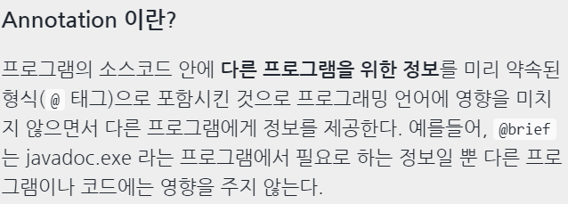
Annotation
역할
1) 컴파일러에게 문법 에러를 체크하도록 정보를 제공
2) 프로그램을 빌드할 때 코드를 자동으로 생성할 수 있도록 정보 제공
3) 런타임에 특정 기능을 실행하도록 정보 제공

Slide 4
Annotation
종류
크게 3가지로 분류(표준 annotation, 메타 annotation, 사용자 annotation)
표준 Annotation : 자바에서 기본 제공
@Override : 컴파일러에게 메소드를 오버라이딩하는 것이라고 알린다.
@Deprecated : 앞으로 사용하지 않을 대상임을 알린다.
@SuppressWarning : 컴파일러가 경고 메시지를 나타내지 않는다.
2. 메타 Annotation : annotation 정의하는데 사용
@Target : 어노테이션을 정의할 때 적용 대상을 지정하는데 사용
@Documented : 어노테이션 정보를 javadoc으로 작성된 문서에 포함시킨다.
@Inherited : 어노테이션이 하위 클래스에 상속되도록 한다.
3. 사용자 Annotation : 사용자가 직접 정의하여 사용
Notes:
3개를 주요 사용/

Slide 5
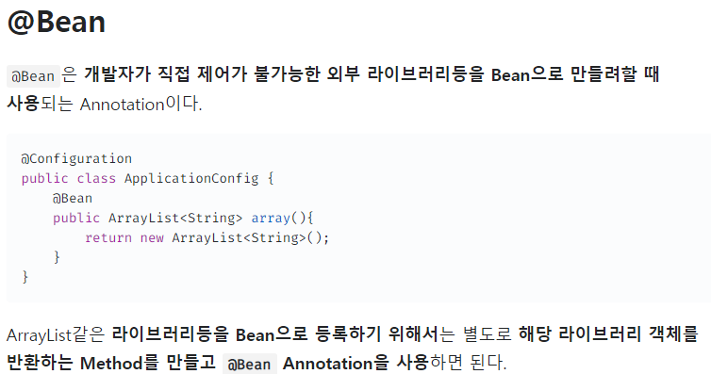
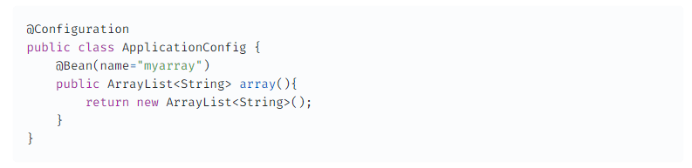
Annotation
메소드 이름으로 Bean 객체를 사용할 수 있다.
지정한 이름으로 Bean 객체를 사용할 수 있다.
출처: https://velog.io/@gillog/Spring-Annotation-정리
Notes:
Bean<하나의 객체
@Bean은 외부 라이브러리들을 Bean으로 등록(객체생성)

Slide 6
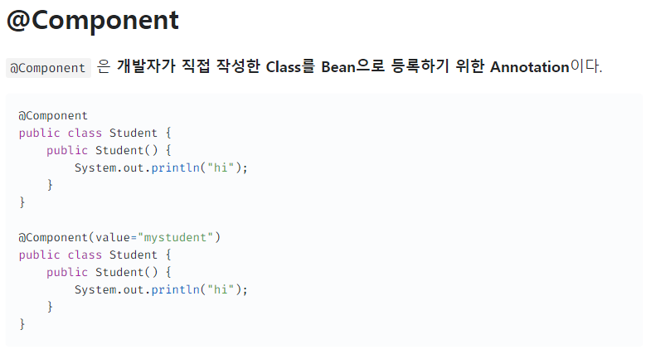
Annotation
클래스 이름으로 Bean 객체를 사용할 수 있다.
지정한 이름으로 Bean 객체를 사용할 수 있다.
출처: https://velog.io/@gillog/Spring-Annotation-정리

Slide 7
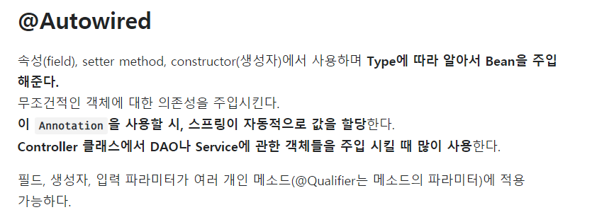
Annotation
출처: https://velog.io/@gillog/Spring-Annotation-정리
Notes:
중요Type에 따라서 Bean주입(+Spring값)

Slide 8
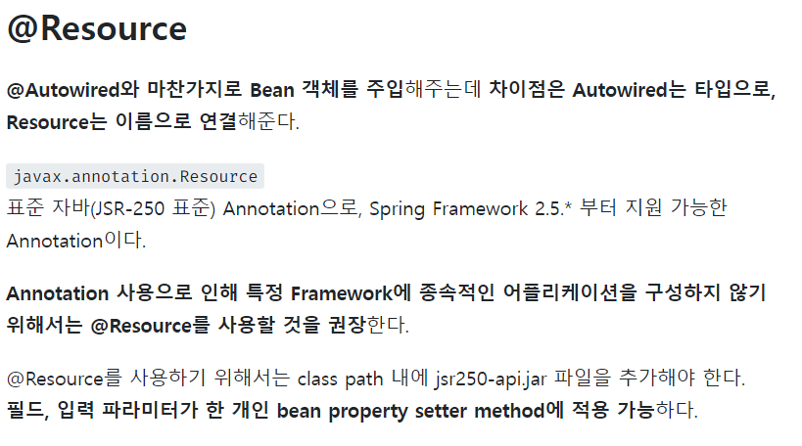
Annotation
출처: https://velog.io/@gillog/Spring-Annotation-정리

Slide 9
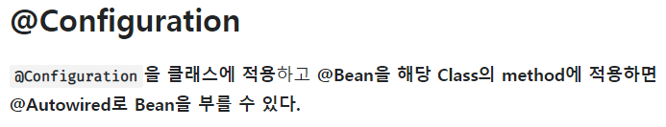
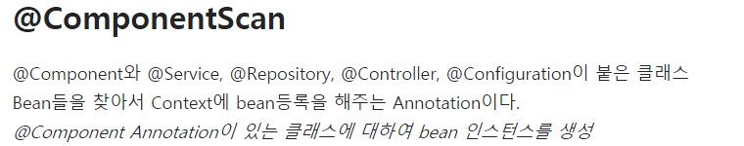
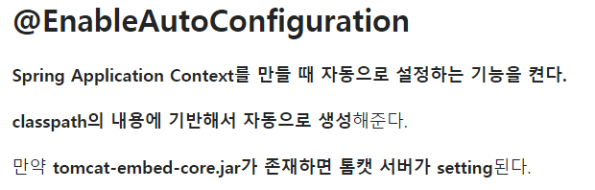
Annotation
출처: https://velog.io/@gillog/Spring-Annotation-정리

Slide 10
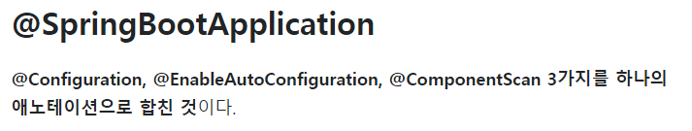
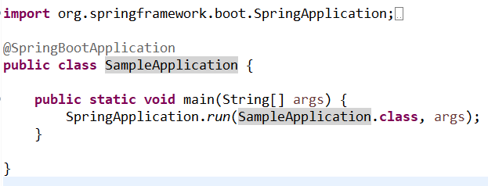
Annotation
* Spring Boot 프로젝트 생성 시 만들어진 진입 클래스에서 사용된다.
출처: https://velog.io/@gillog/Spring-Annotation-정리

Slide 11
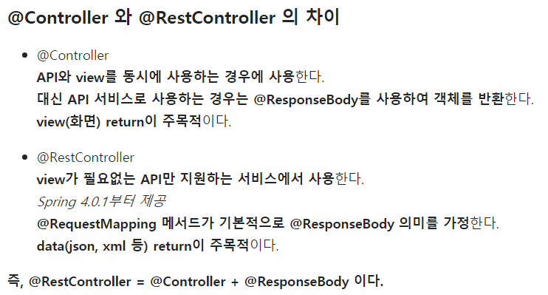
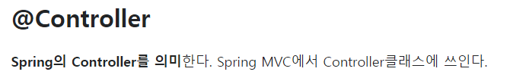
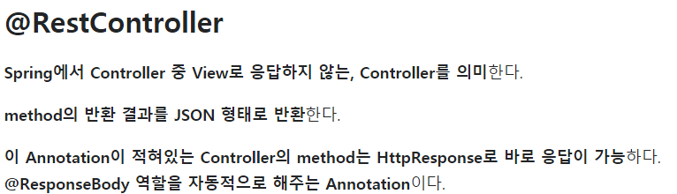
Annotation
출처: https://velog.io/@gillog/Spring-Annotation-정리
Notes:
@RestController > 유니티틀을 이용한 1인칭 자전거 게임
데이터 처리만 함

Slide 12
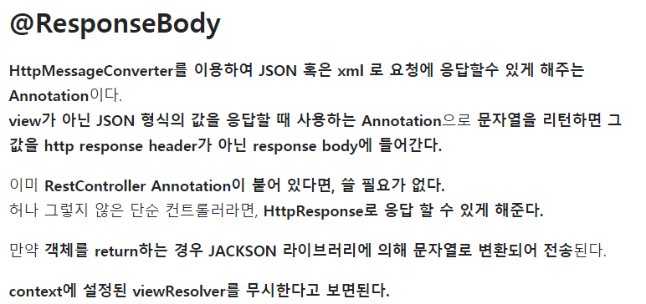
Annotation
Controller-Response 관련
출처: https://velog.io/@gillog/Spring-Annotation-정리
Notes:
RestController Annotation이 붙어있지 안다면 ResponseBody가 붙어서 HttpResponse 응답

Slide 13
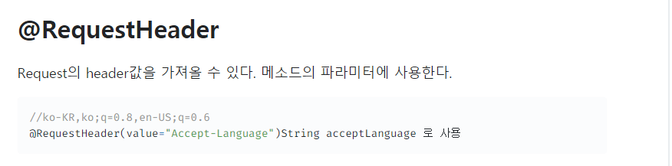
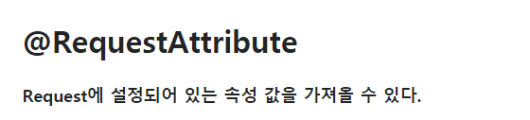
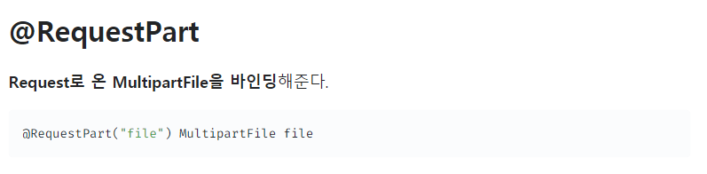
Annotation
Controller-Request 관련
출처: https://velog.io/@gillog/Spring-Annotation-정리
Notes:
RequestPart로 파일정보 넣기 9월 초 중순쯤 이 개념 사용

Slide 14
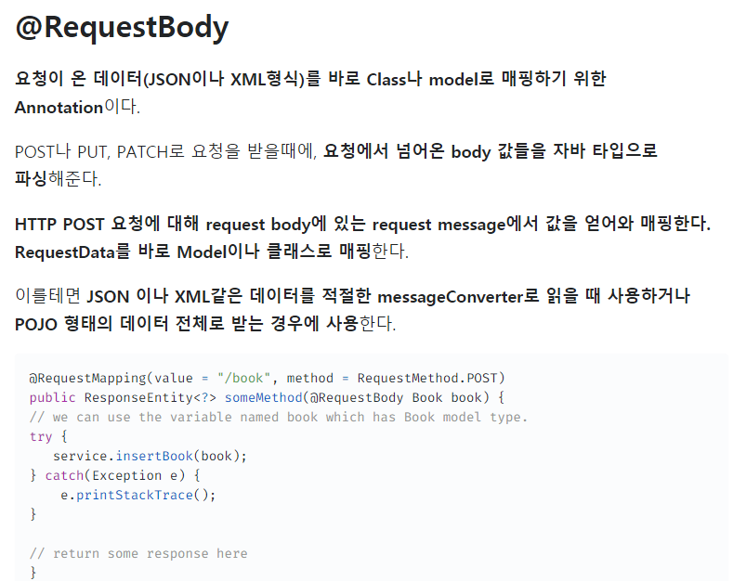
Annotation
Controller-Request 관련
출처: https://velog.io/@gillog/Spring-Annotation-정리
Notes:
RequestBody
서버로 통신 메시지를 Request(메시지) 새로고침없이 이루어지는 동작의 요청본문이 RequestBody이고 응답이 ResponseBody
http요청의 본문(body)

Slide 15
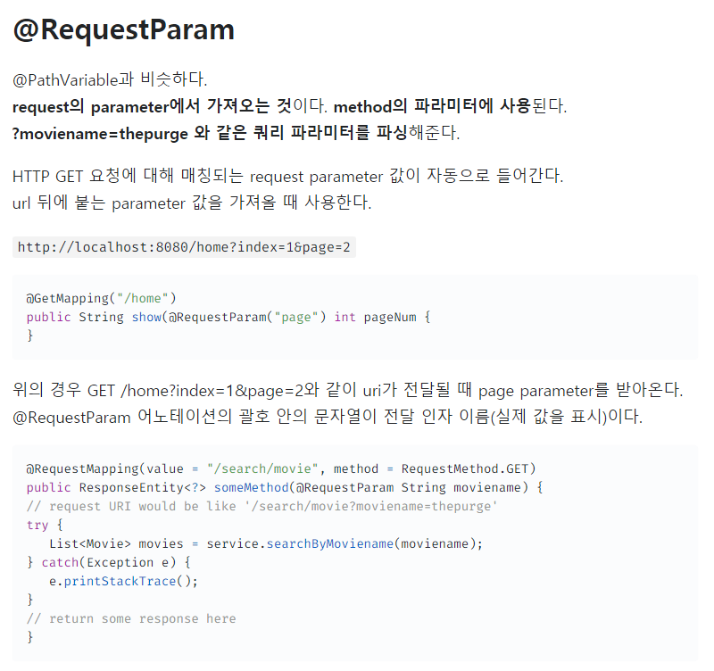
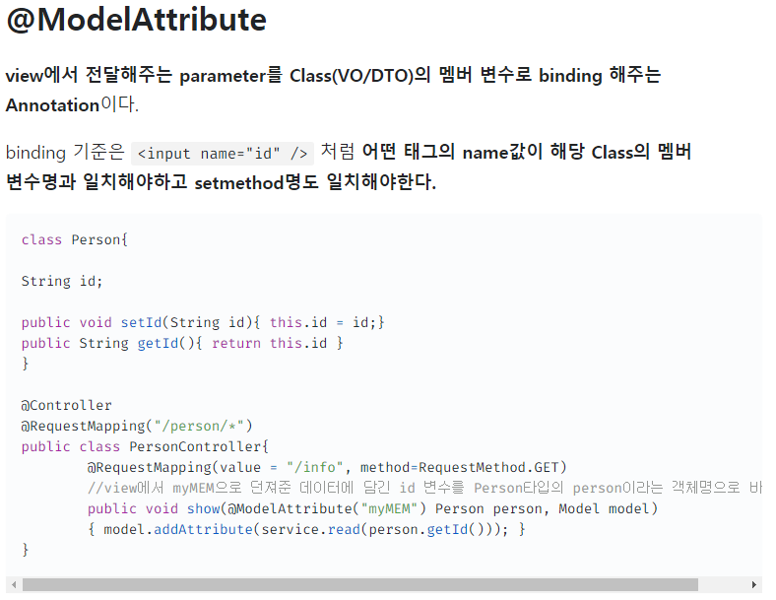
Annotation
Controller-Request 관련
HTTP 요청 파라미터를 메소드 파라미터에 넣어준다.
요청 파라미터의 값은 메소드 파라미터의 타입에 따라 적절히 변환된다.
출처: https://velog.io/@gillog/Spring-Annotation-정리
Notes:
GET방식으로 호출할 때만 받는 다(예시) 등

Slide 16
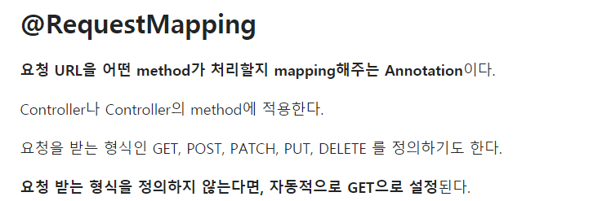
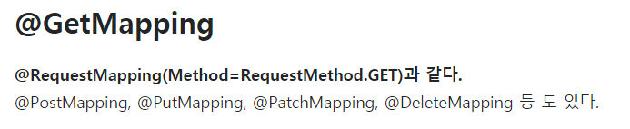
Annotation
Controller-RequestMapping 관련
출처: https://velog.io/@gillog/Spring-Annotation-정리
Notes:
@RequestMapping 보통 GET/Post주로 사용
@GetMapping 보다는 RequestMapping사용

Slide 17
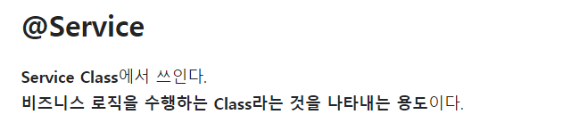
Annotation
출처: https://velog.io/@gillog/Spring-Annotation-정리
Notes:
@Service 인풀
Service(MainService) 가공/처리 비즈니스로직 수행하는 Class

Slide 18
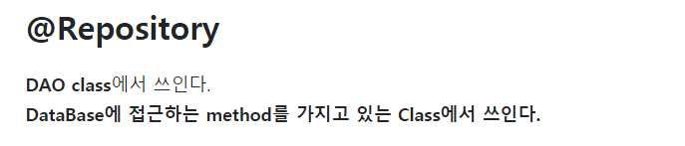
Annotation
출처: https://velog.io/@gillog/Spring-Annotation-정리
Notes:
DAO역할을 알려주는 (프로그램이 보는) 주석

Slide 19
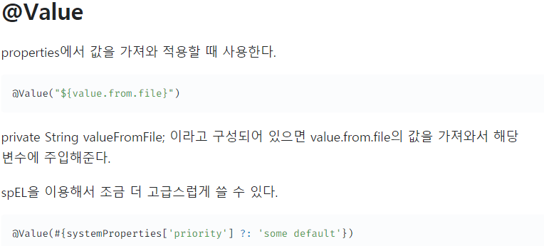
Annotation
출처: https://velog.io/@gillog/Spring-Annotation-정리
Notes:
꼭 중괄호( { } )

Slide 20
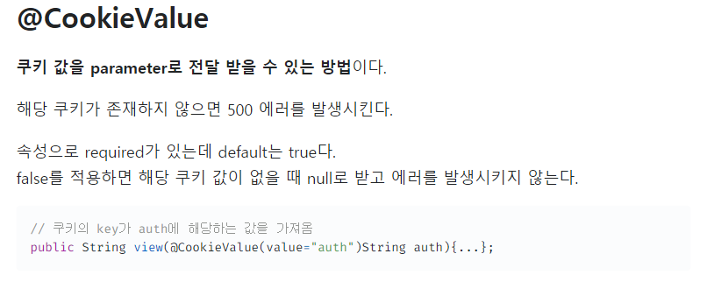
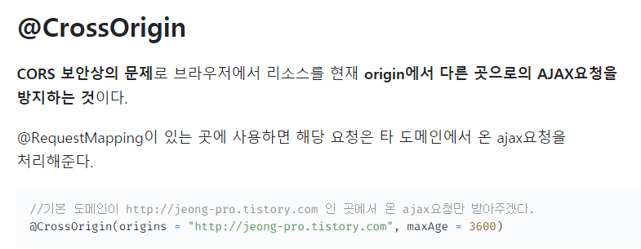
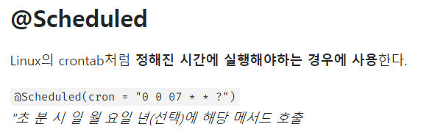
Annotation
출처: https://velog.io/@gillog/Spring-Annotation-정리
Notes:
8/16 날짜와 관련
CrossOrigin 많이 사용X
CookieValue 많이 사용 계속 가지고 다닐 수 없으므로 쿠키로 계속 사용하도록
메소드 확인>쿠키 확인 필수 500 에러(프로그램 잘못됨 무조건 500에러가 안 나오도록)
꼭 써야할 때, required true값
Scheduled 보통 초/분/시/일/월까지만 사용
+자바스크립트에서도 비슷한 게 있음 (setInterval)

Slide 21
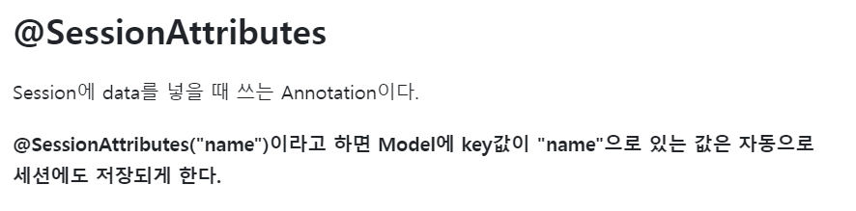
Annotation
Notes:
8/16 날짜와 관련
쿠키에서 많이 사용됨

